Slide 1
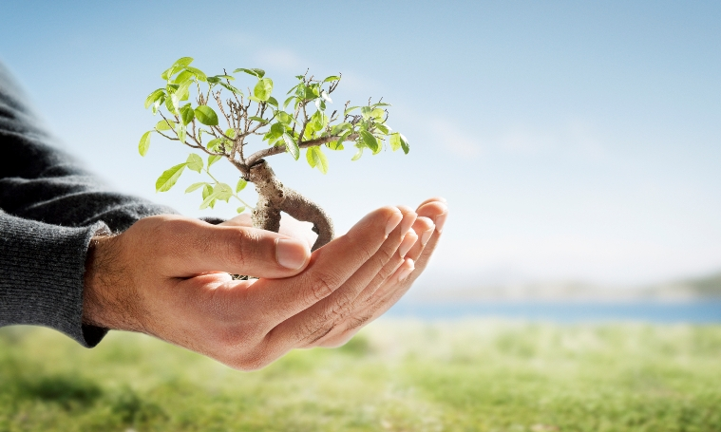
Ekologiczna szkoła
– prawda czy mit ?

Slide 2

W skład grupy realizującej projekt pt.: „Ekologiczna szkoła – prawda czy mit?” wchodzą 4 uczennice klasy II a (Magdalena Kaczmarek, Klaudia Fassa, Olga Cymbaluk, Monika Szóstak), 2 uczennice klasy III b (Zuzanna Zauliczna i Aleksandra Hutta) – stypendystki Marszałka Województwa Dolnośląskiego oraz Dawid Kindrat, uczeń klasy III c.
Opiekunem zajęć projektowych była Pani Małgorzata Morawiak.

Slide 3
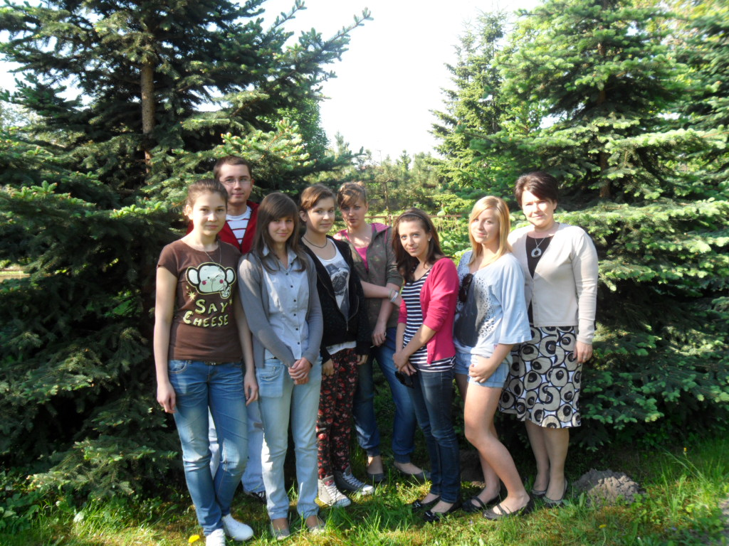
Skład grupy projektowej

Slide 4
CELE PROJEKTU
Poszerzenie wiedzy uczniów naszego gimnazjum dotyczącej ekologii;
Uświadamianie społeczności szkolnej o skutkach złych nawyków ekologicznych;
Zachęcenie do czynnej działalności ekologicznej;
Propagowanie dobrych nawyków ekologicznych.

Slide 5
Zaplanowane zadania
Zbiórka surowców wtórnych (makulatury, aluminium) ;
Ankieta diagnozująca świadomość ekologiczną uczniów naszej szkoły ( wstępna i końcowa);
Warsztaty plastyczne – „Ekologiczna Torba”;
Plakaty propagandowe nt. segregacji odpadów, recyklingu itp. ;
Wykonywanie fotografii zadbanych miejsc naszej gminy (pierwsza grupa projektowa zajmowała się tropieniem miejsc zanieczyszczonych) ;

Slide 6
Zbiórka surowców wtórnych
Zbiórka makulatury odbyła się w listopadzie tego roku szkolnego . Razem zebraliśmy 826 kg makulatury, co po jej sprzedaniu dało nam ponad 200 zł. Najwięcej makulatury zebrała klasa 3B , co dało jej I miejsce oraz punkty w rywalizacji klas.

Slide 7
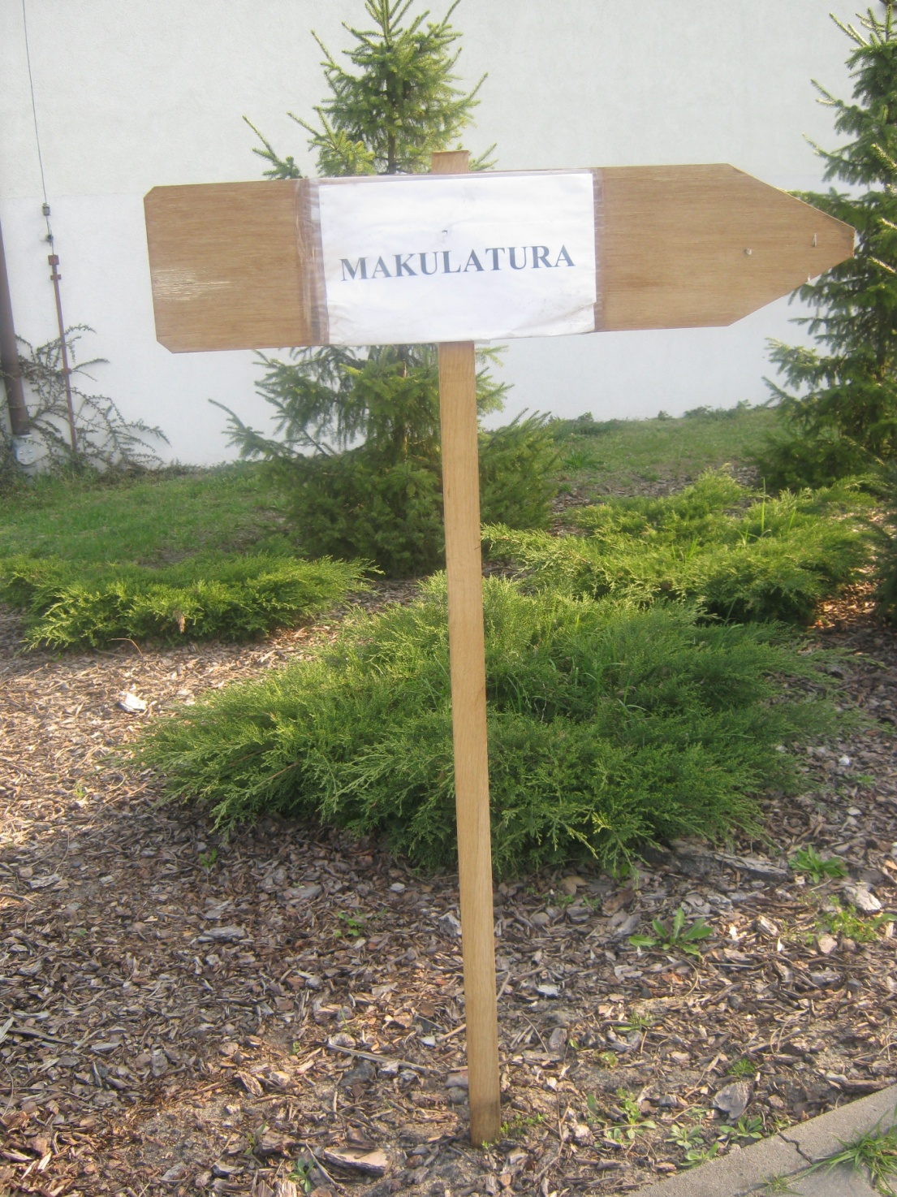

Slide 8
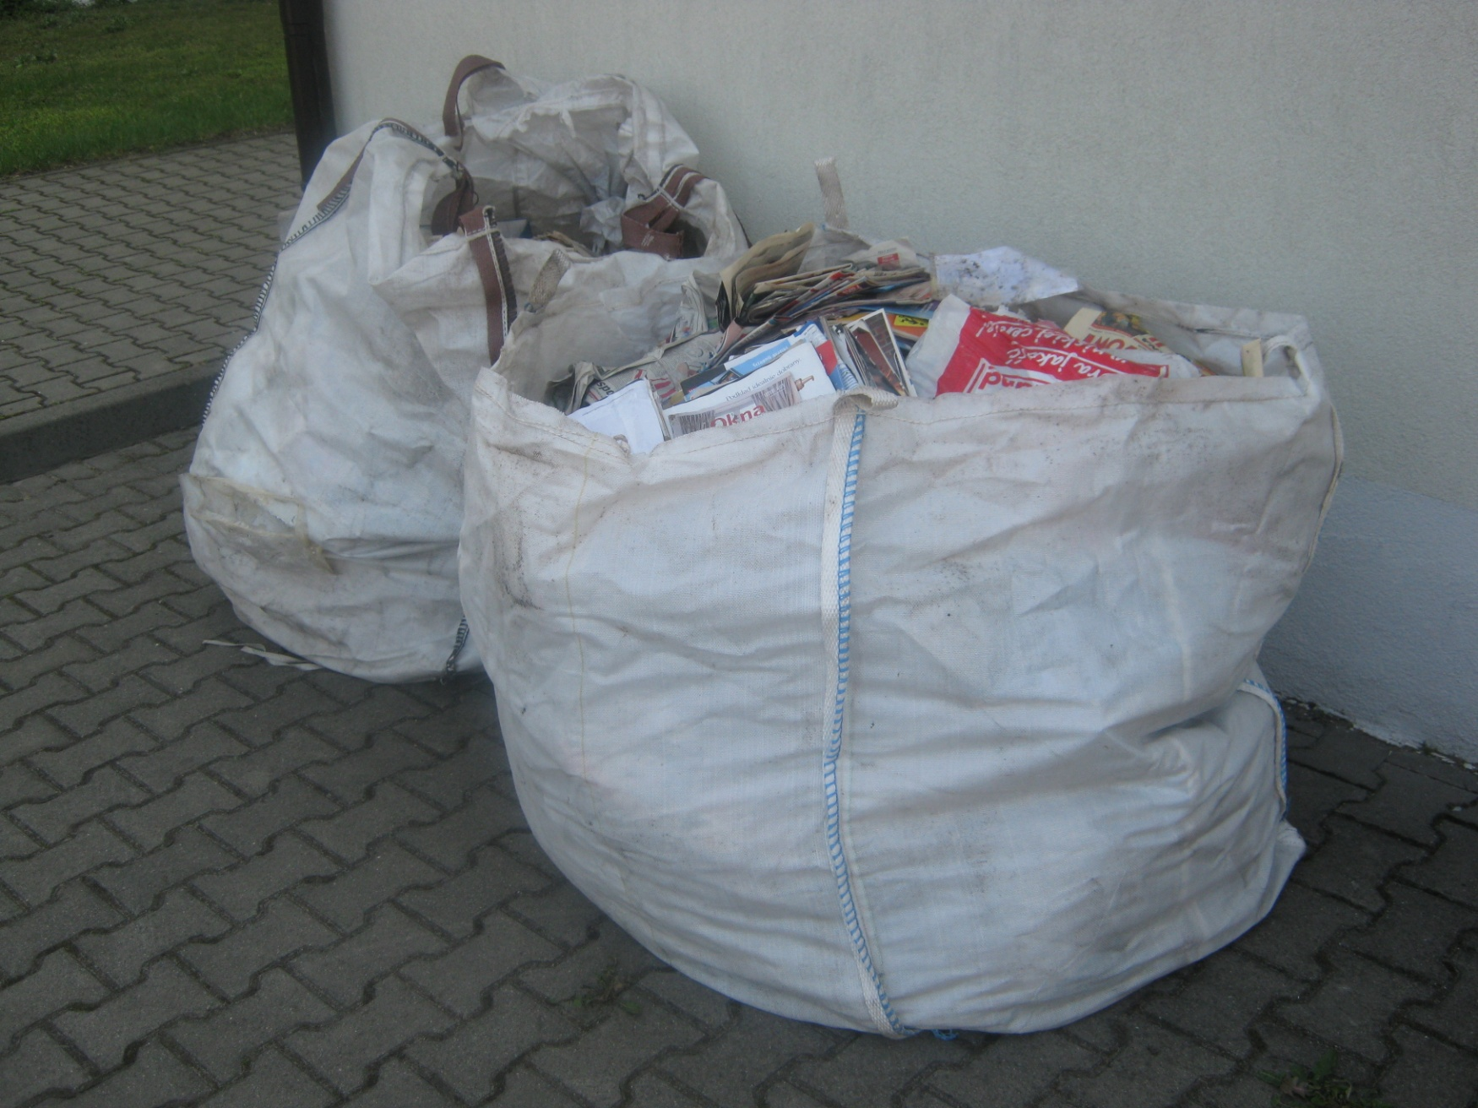

Slide 9
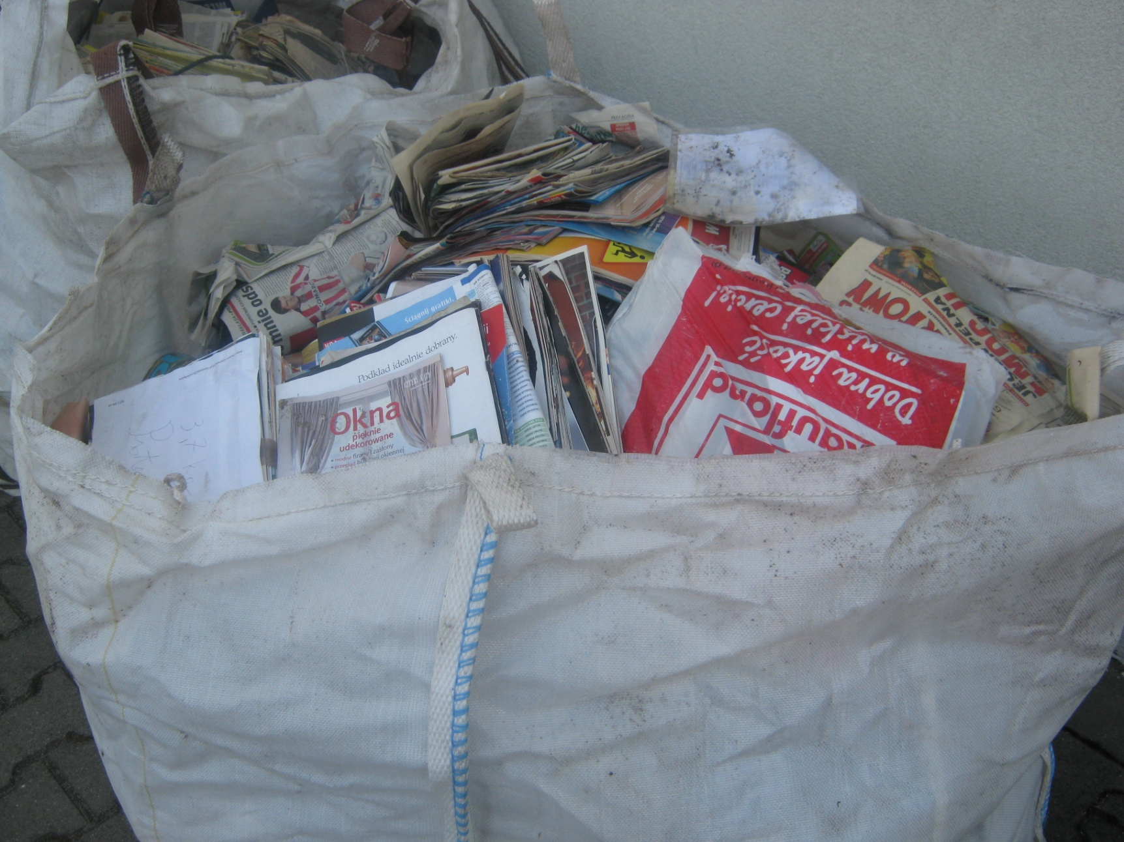

Slide 10
Zbiórka aluminium
Od dnia 30.11.2010r. do 8.12.2010r. w naszej szkole odbyła się zbiórka puszek aluminiowych.
Zebrano prawie 80 zł.
Rywalizację wygrała klasa III a przynosząc 9 wiader puszek.

Slide 11
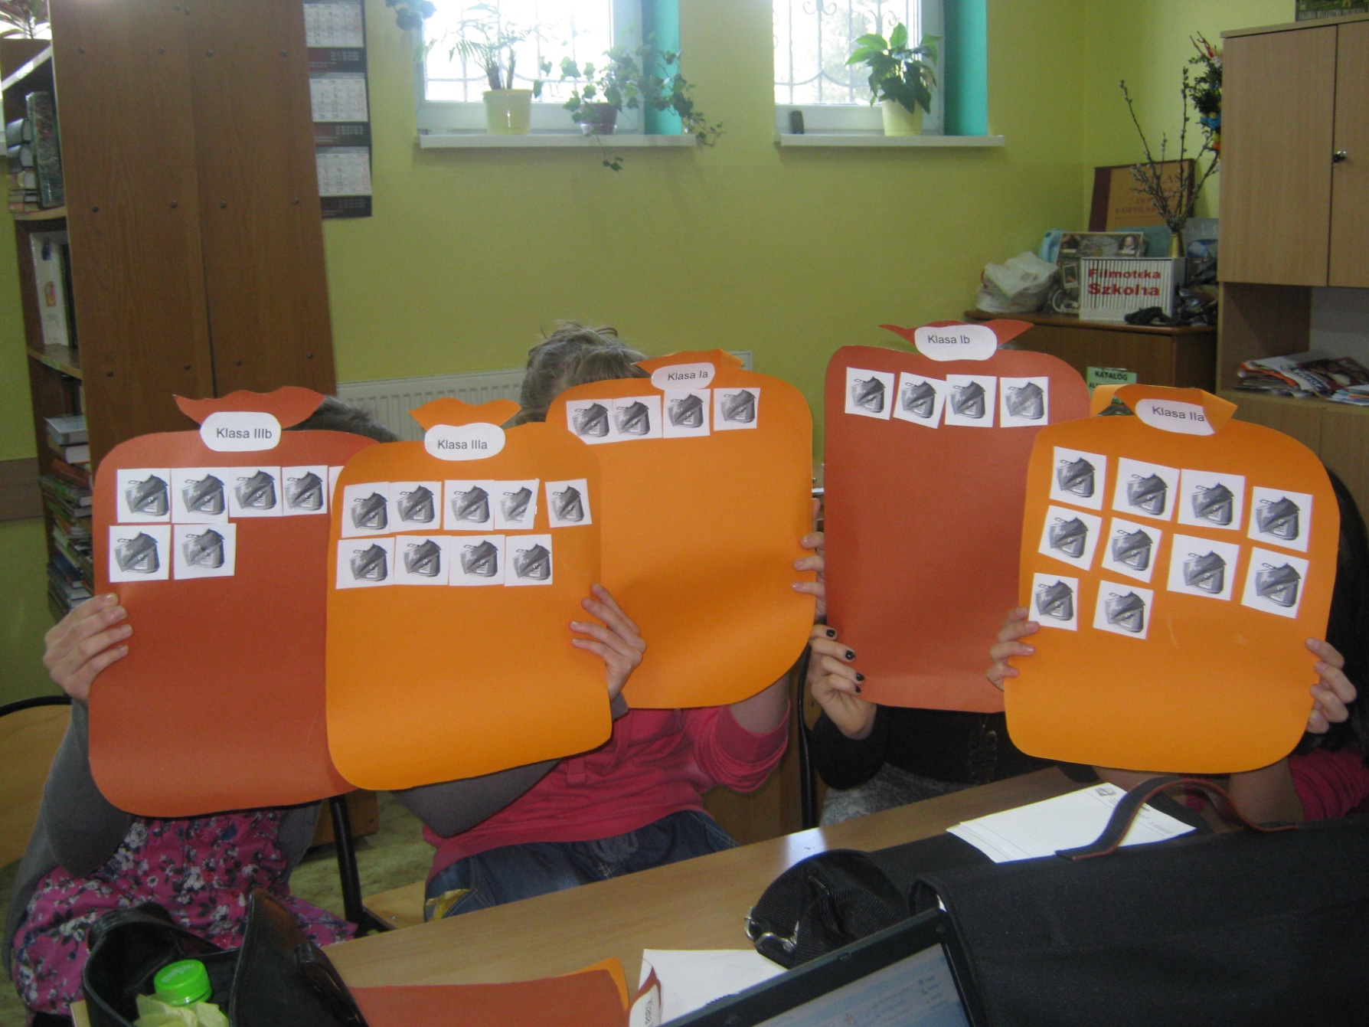

Slide 12

Ankieta
Ankieta dotyczyła świadomości ekologicznej uczniów w naszej szkole. Zawierała 9 pytań jednokrotnego wyboru. Do ankiety przystąpili uczniowie wszystkich klas.

Slide 22
Warsztaty plastyczne
–Ekologiczna Torba
Warsztaty odbywały się na 1. i 2. godzinie lekcyjnej w środy. Opiekunem tych zajęć była Pani Emilia Wojtaszak i Pani Małgorzata Morawiak.
Wraz z dziewczynami z II klas wykonałyśmy torby, które swoim wyglądem i treścią haseł nawiązywały do ekologii, np. „Torby plastikowe są obciachowe”. Nasze dzieła można było podziwiać na szkolnym korytarzu oraz w szkolnej bibliotece.

Slide 23
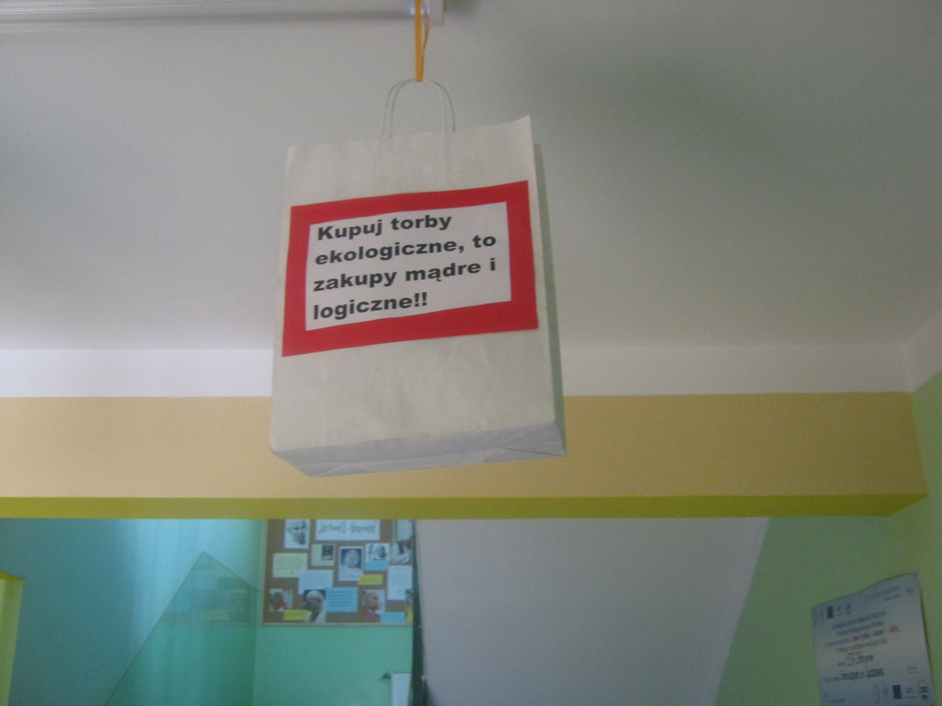

Slide 24
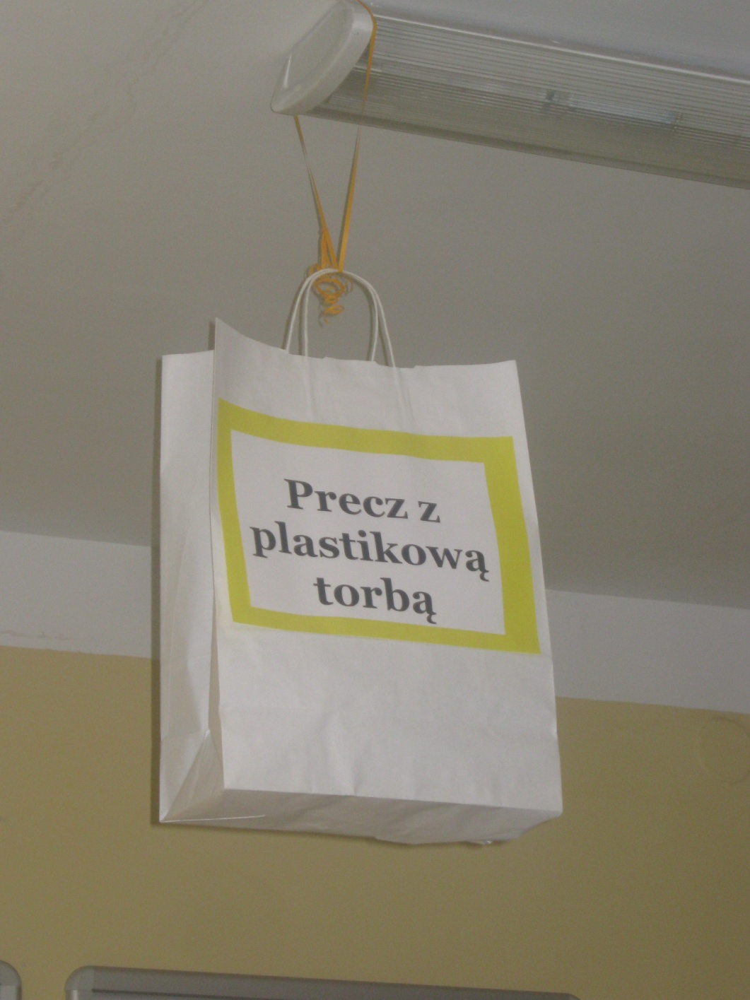

Slide 25
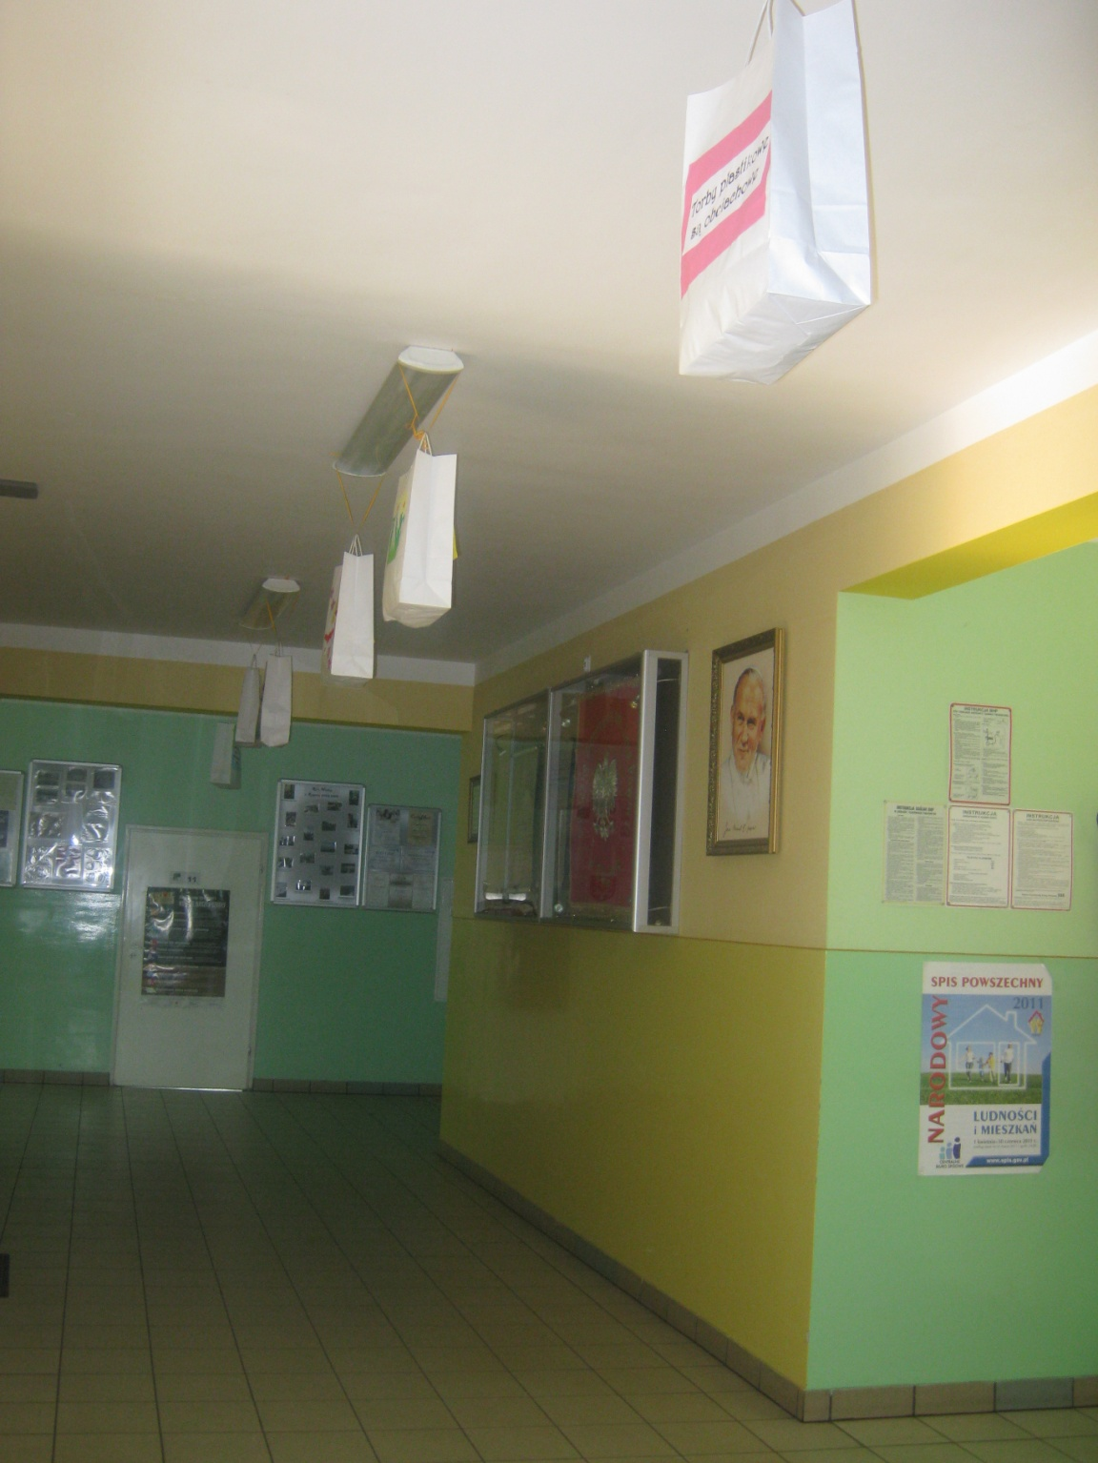

Slide 26
Plakaty propagandowe
Podczas zajęć projektowych wykonałyśmy kilka plakatów, które miały na celu podniesienie świadomości ekologicznej naszych kolegów i koleżanek.
Znalazły one swoje miejsca na tablicach informacyjnych na półpiętrze oraz obok gabinetu Pani Pedagog.

Slide 27
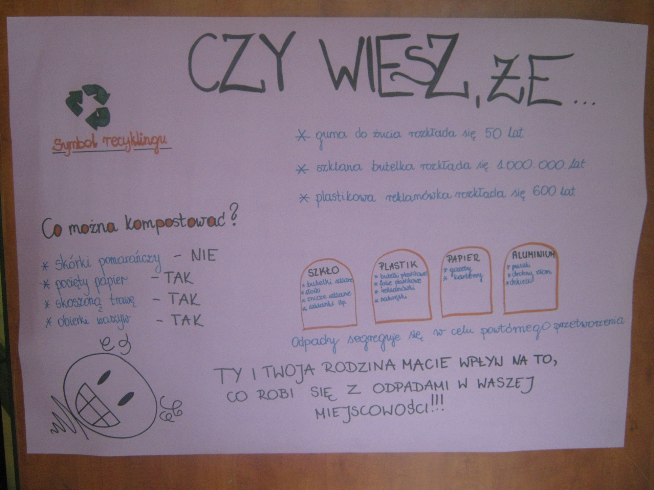

Slide 28
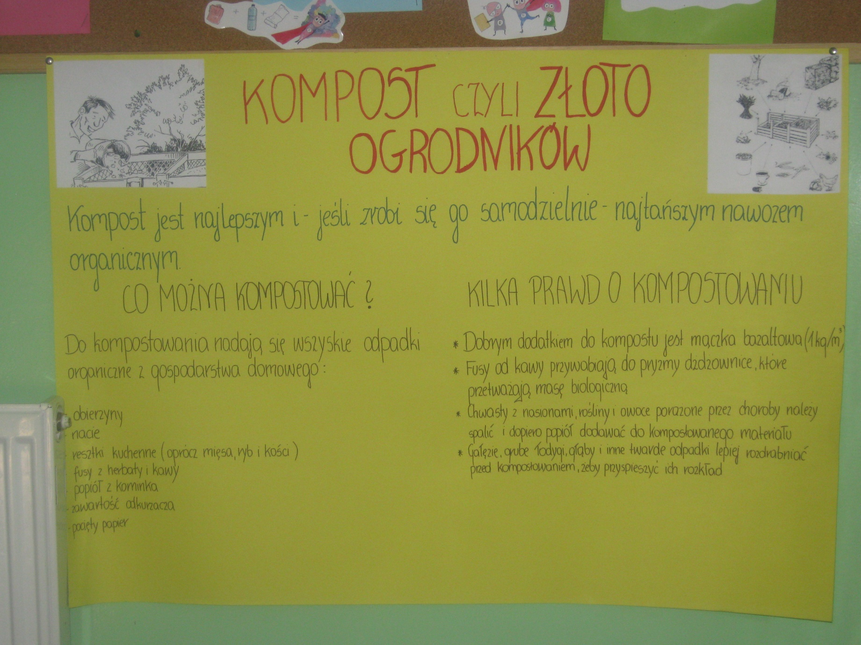

Slide 29
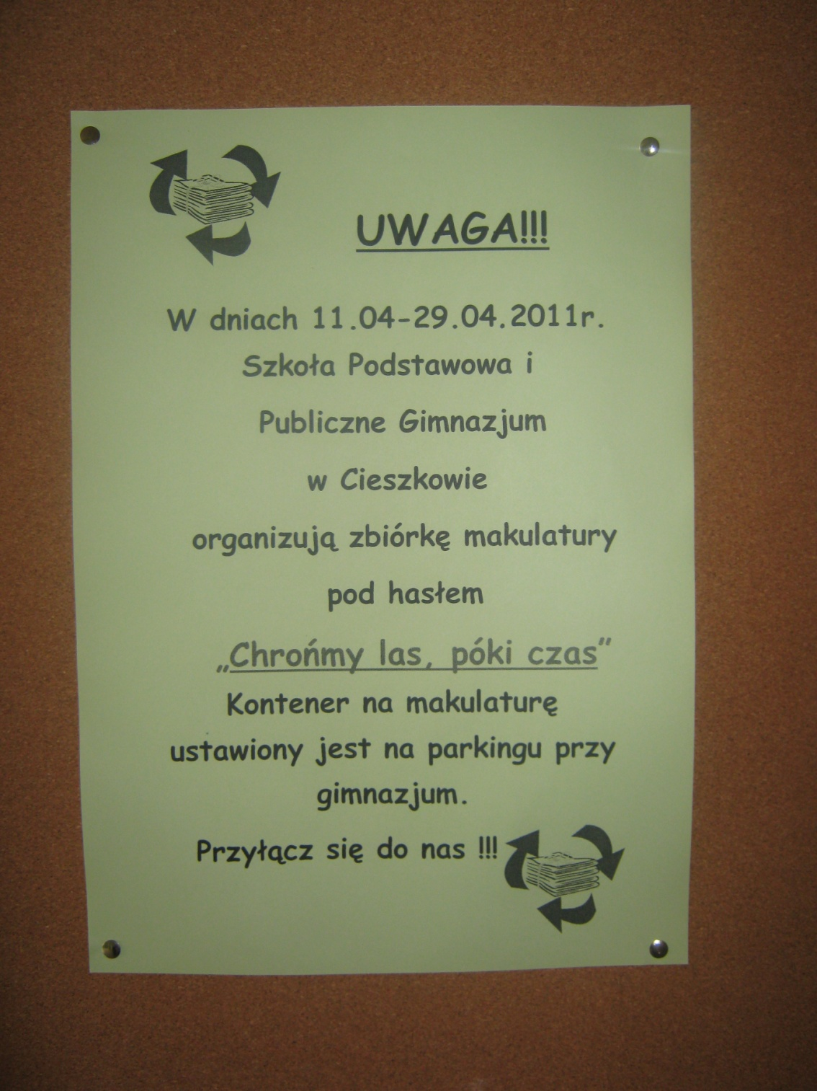

Slide 30
Druga akcja zbierania makulatury
Druga akcja zbierania makulatury już się zakończyła, ale jeszcze nie została podsumowana.

Slide 31
Galeria zadbanych miejsc w naszej gminie

Slide 32
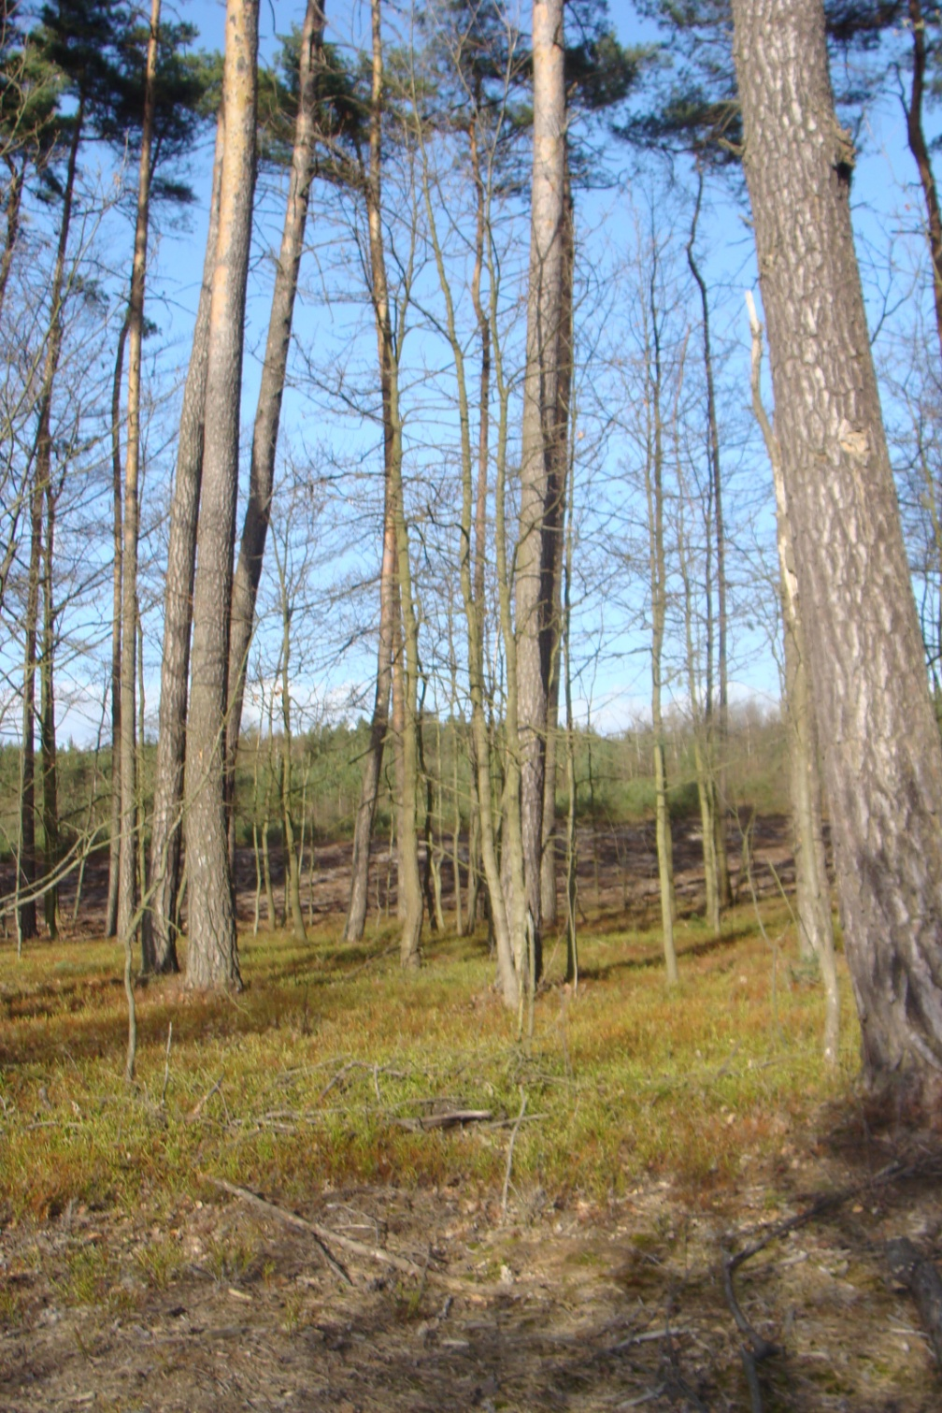
Las w okolicach Biadaszki

Slide 33
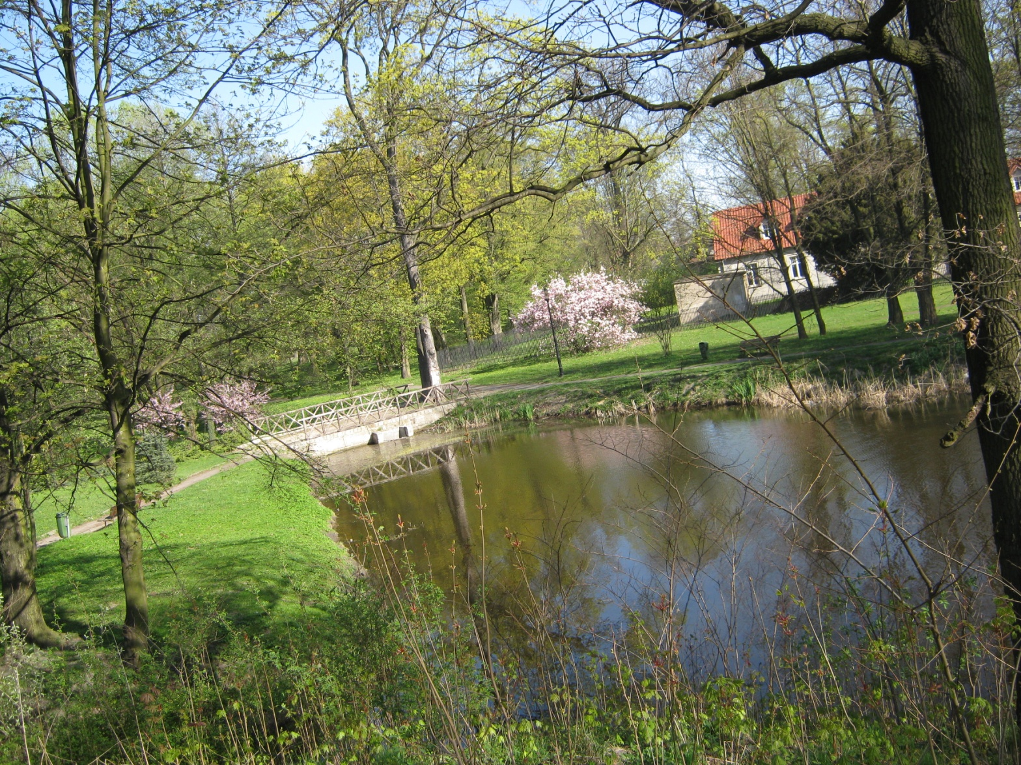
Staw w cieszkowskim parku

Slide 34
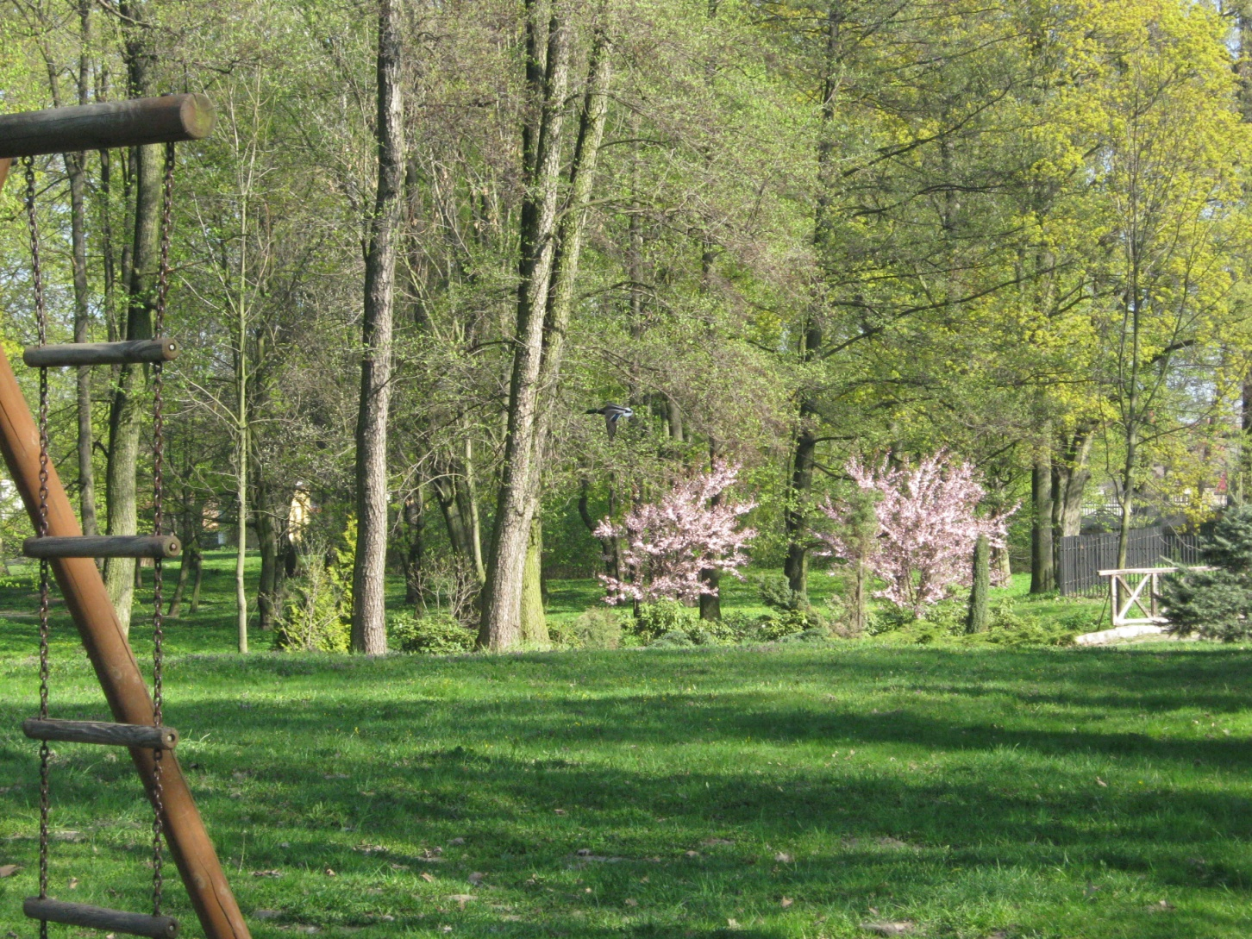
Fragment parku przy placu zabaw

Slide 35
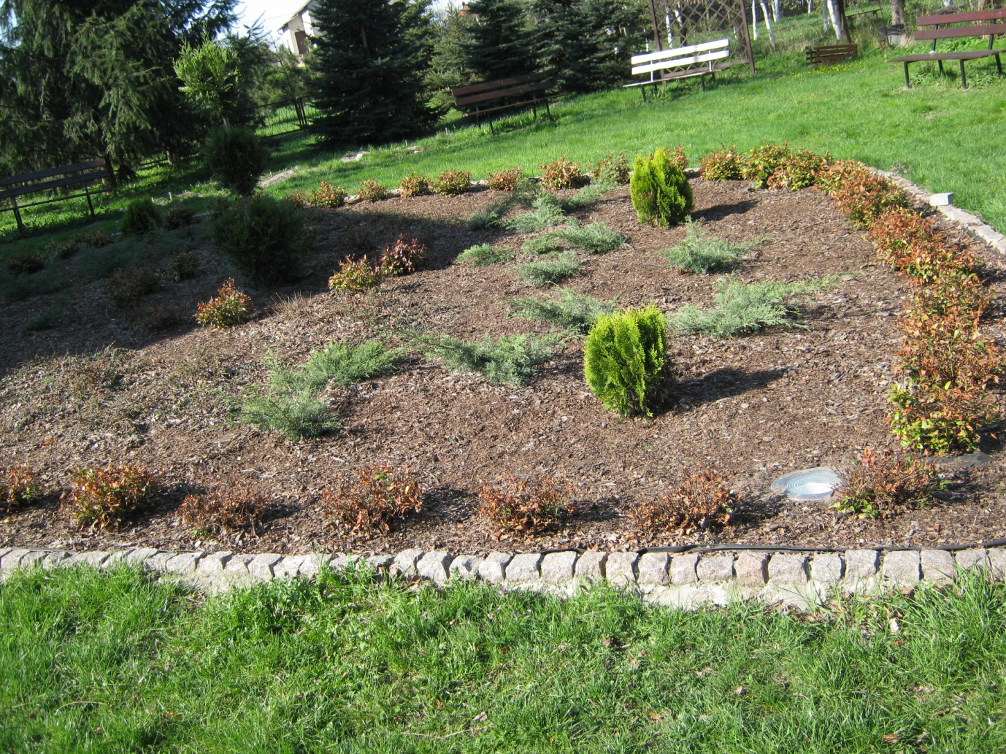
Skwerek zieleni przy naszym gimnazjum

Slide 36
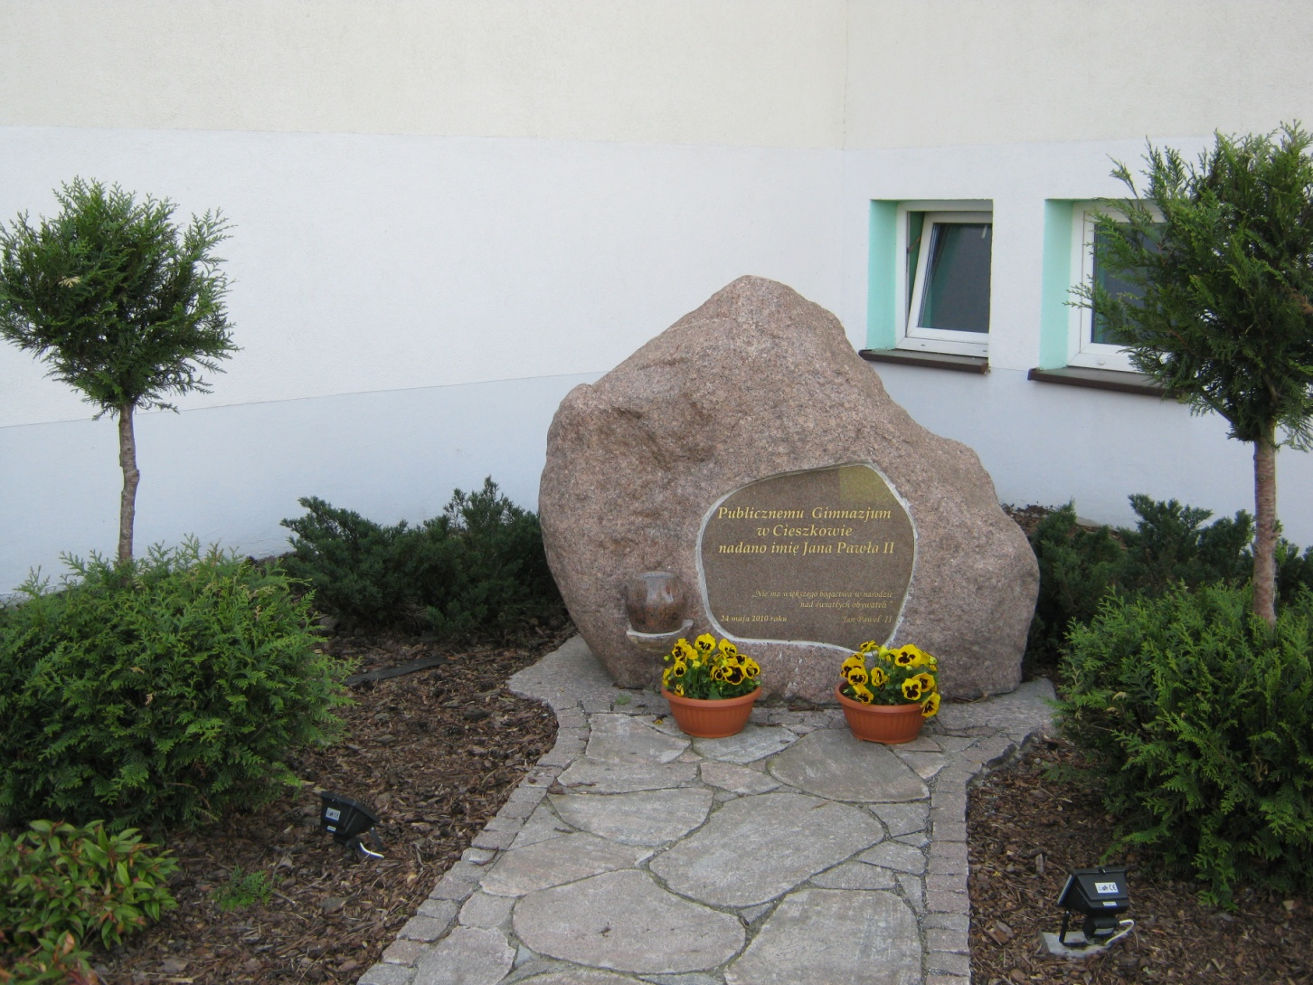
Obelisk przy gimnazjum

Slide 37
W międzyczasie wykonałyśmy kilka zdjęć artystycznych, których tematem była wiosna

Slide 38
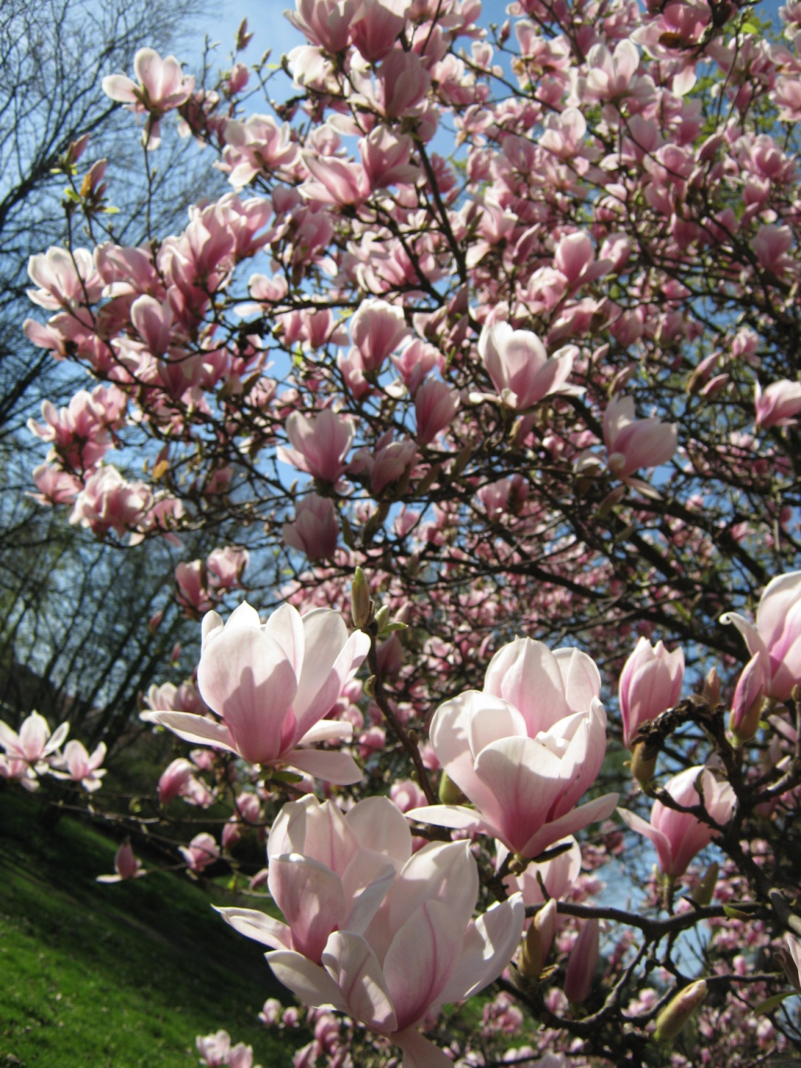

Slide 39
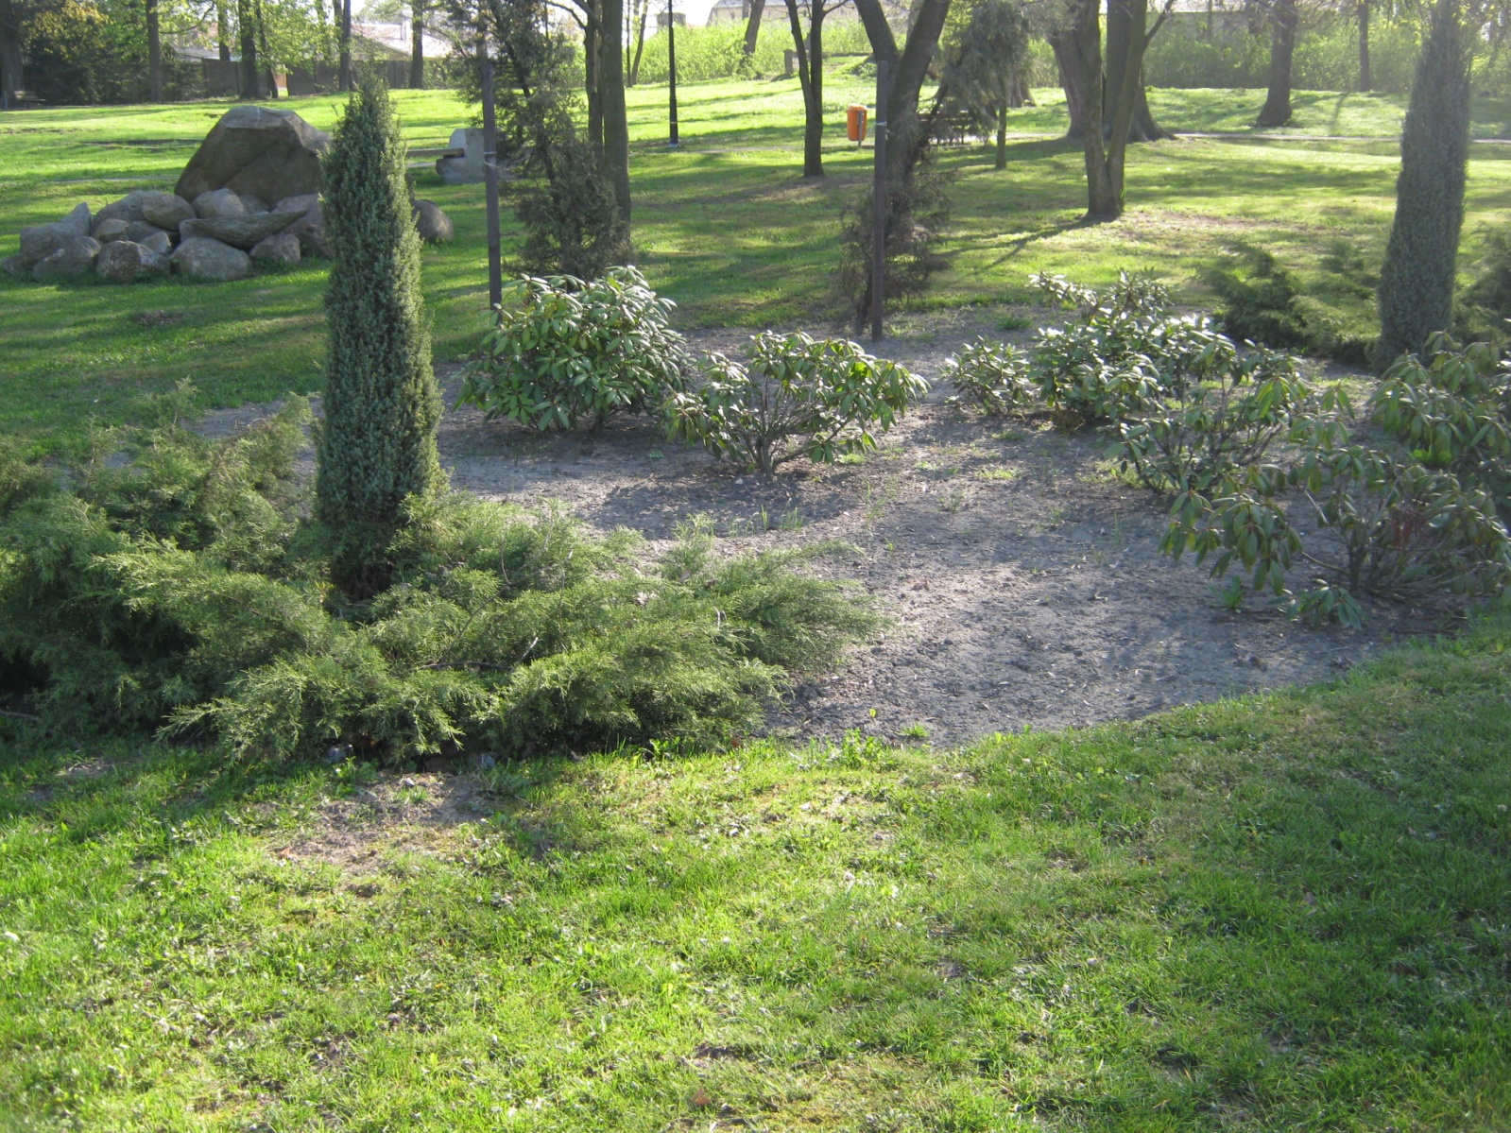

Slide 40
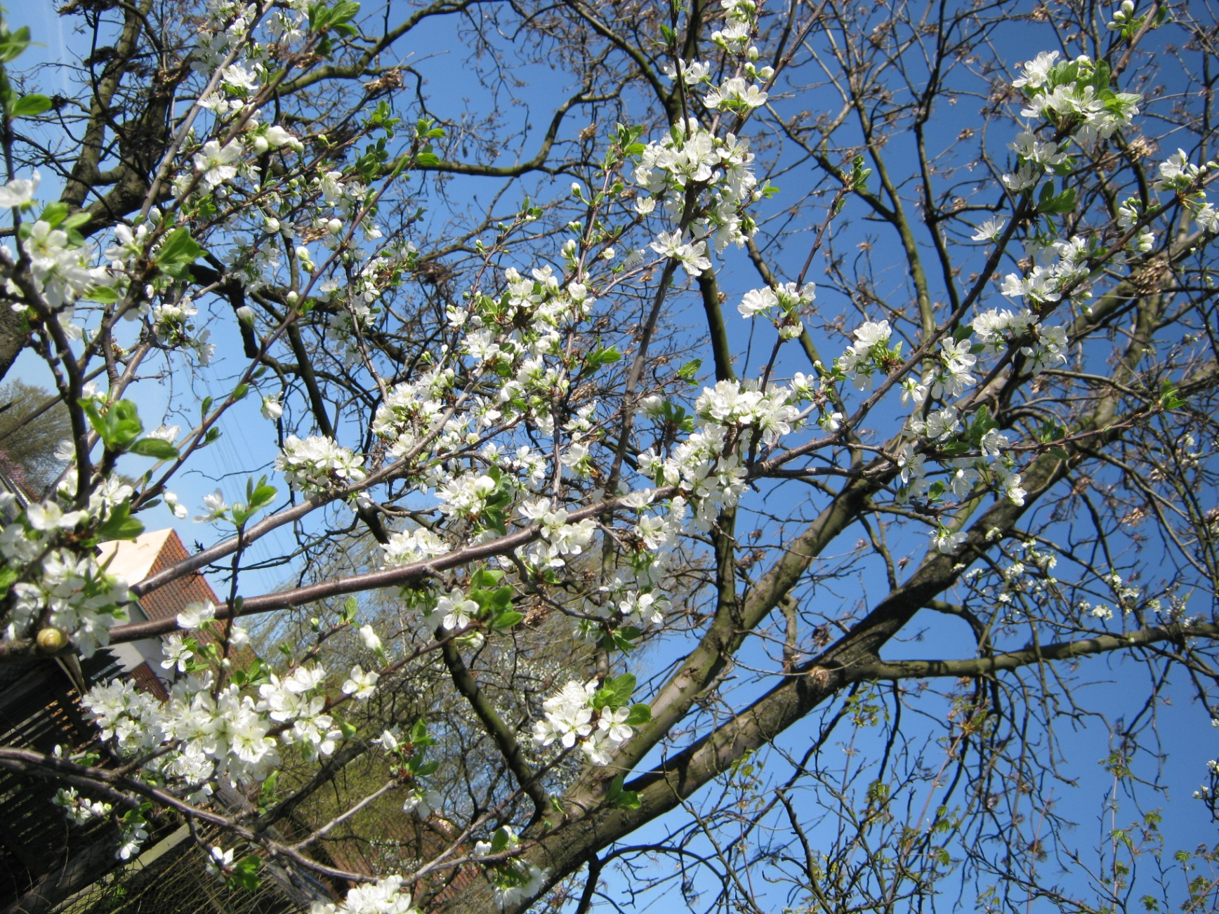

Slide 41
Dziękujemy za uwagę

